Slide 1


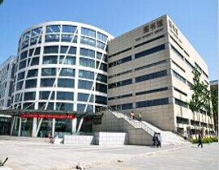
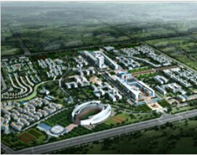
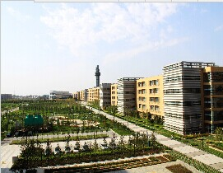
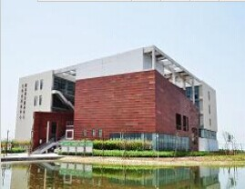
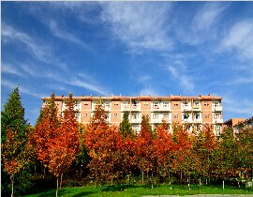
计算机组成
习题课1
李瑞
计算机科学与技术学院

Slide 2
第一章
P18： 10；13
第二章
P46-48： 5； 9； 21； 22⑴⑵
第三章
P83-84：17⑴⑵；
Notes:
根据以上的研究难点与要求我们看下本课题的研究内容和方案

Slide 3
1.10
某500MHz计算机，执行标准测试程序，程序中的指令类型、数量及指令执行的平均周期数如表1-3所示。
求该计算机的有效CPI，MIPS及程序的执行时间。

Slide 4
1.13
若计算机系统有三个部件，a，b，c是可改进的，它们的部件加速比分别为30，30，20。若部件a和b在总执行时间中所占的比例分别为30%，30%。若要使整个系统的加速比达到10，部件c在总执行时间中所占的比例应为多少？

Slide 5
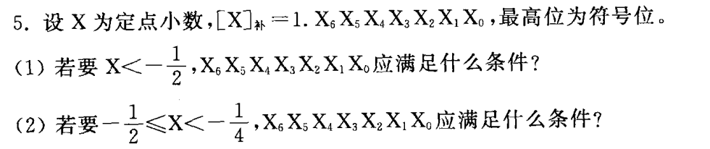
2.5

Slide 6
1.原码
原码就是符号位加上真值的绝对值（第一位符号，后面表示值）
2.反码
正数反码是其本身
负数的反码是在原码的基础上，符号位不变，其余按位取反
3.补码
正数补码是其本身
负数的补码是在原码的基础上，符号位不变，其余各位取反，最后+1
4.移码
将补码的符号位取反

Slide 7
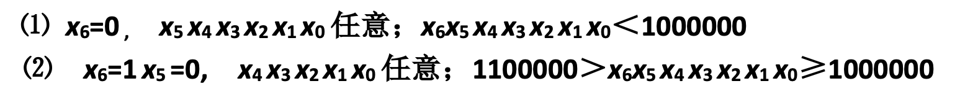

Slide 8
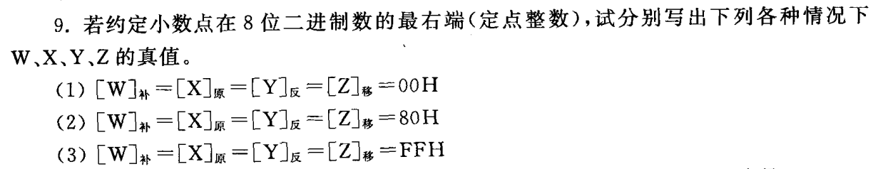
2.9

Slide 9
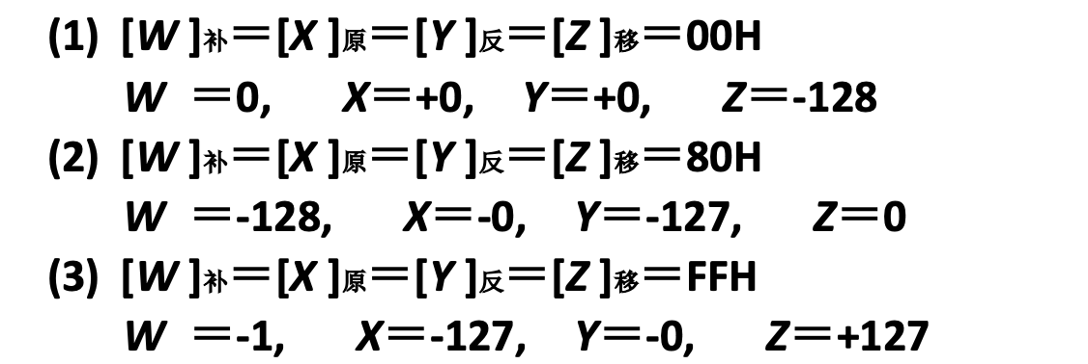

Slide 10
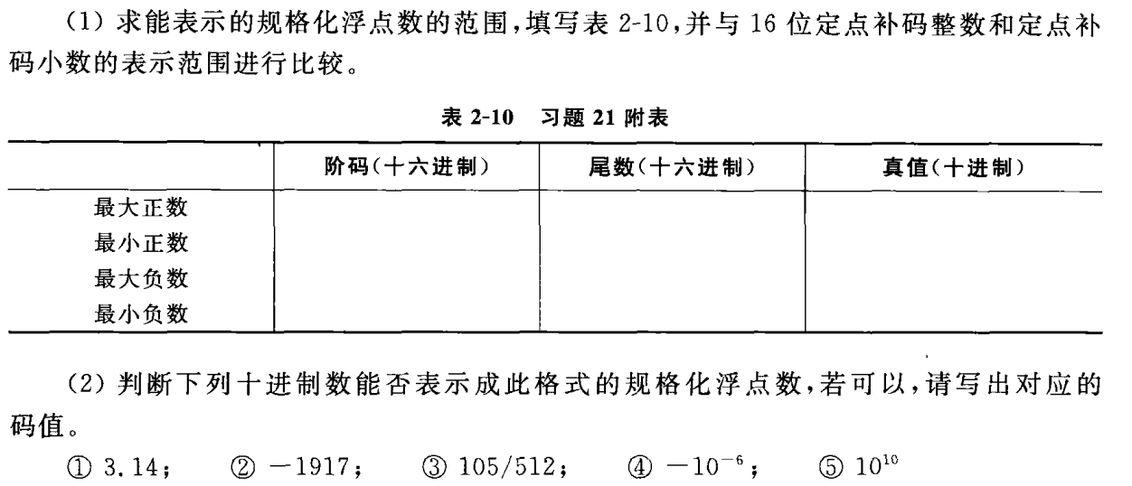
2.21

Slide 11
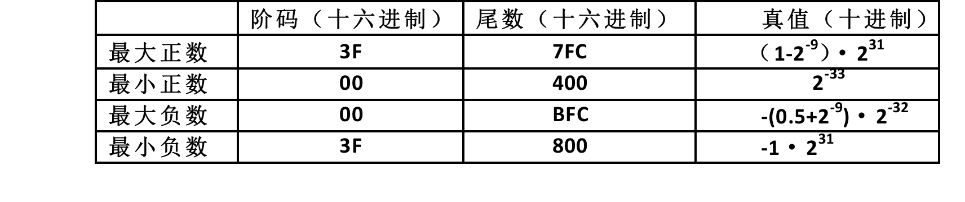
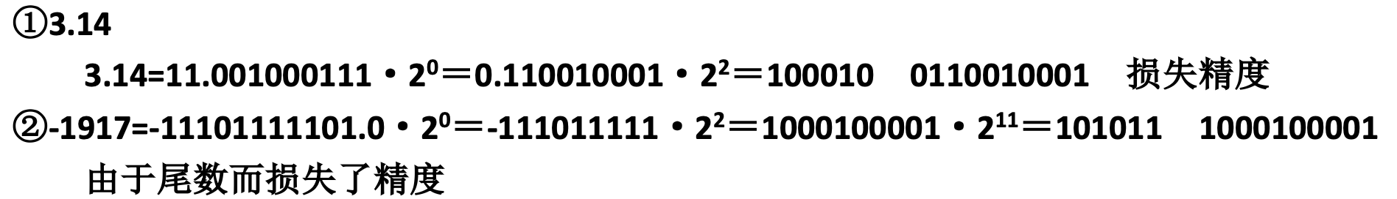
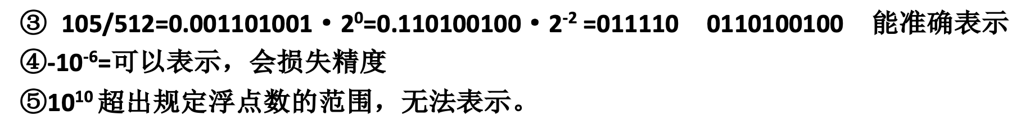

Slide 12
2.22
IEEE 754 短浮点数格式（32位）表示下列十进制数
（1）+5.3125
（2）-365.59375

Slide 13
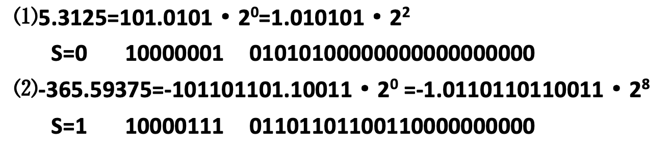

Slide 14
3.17
用补码计算[X]+[Y]=?并判断结果有没有溢出？
（1）X=0.01001 Y=-0.10111
（2）X=0.10010 Y=0.11000

Slide 15


